Slide 1
Химия
7
класс
Тема : Практическая работа №4
«Получение кислорода»

Slide 2
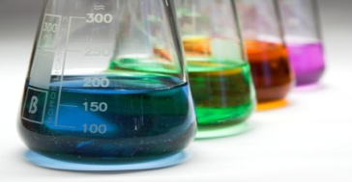
ПРАКТИЧЕСКАЯ РАБОТА № 4
Тема: «ПОЛУЧЕНИЕ КИСЛОРОДА И ЗНАКОМСТВО С ЕГО СВОЙСТВАМИ»
Notes:
Пытались взаимосвязьвеществ

Slide 3
ПРАКТИЧЕСКАЯ РАБОТА №4
Цель работы:
1. Познакомится со способами получения кислорода.
2. Ознакомится с горением различных веществ в кислороде.
Notes:
Пытались взаимосвязьвеществ

Slide 4
ПРАКТИЧЕСКАЯ РАБОТА №4
Необходимые приборы и реагенты: пробирки, газоотводная стеклянная и резиновая трубки, вата, спиртовая лампа или сухое горючее, стеклянная банка, вода, H₂O₂, железная ложечка, сера.
Notes:
Пытались взаимосвязьвеществ

Slide 5
ПРАКТИЧЕСКАЯ РАБОТА №4
Notes:
Пытались взаимосвязьвеществ

Slide 6
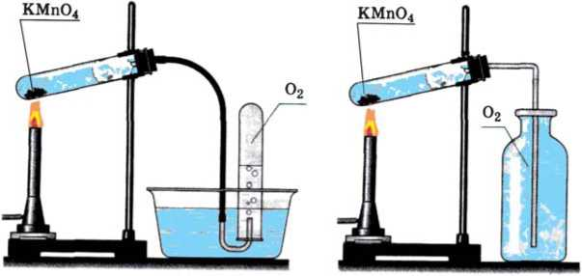
ПРАКТИЧЕСКАЯ РАБОТА №4
Получение и сбор кислорода. Пробирку на 1/4 заполняют перманганатом калия и закрывают пробкой с газоотводной трубкой. Прибор устанавливают на железный штатив, как показано на рисунке. Затем проверяют прочность и герметичность установки. Часть пробирки, которую занимает перманганат калия, нагревают спиртовой лампой. Выделяющийся кислород собирают путем вытеснения воды.
Notes:
Пытались взаимосвязьвеществ

Slide 7
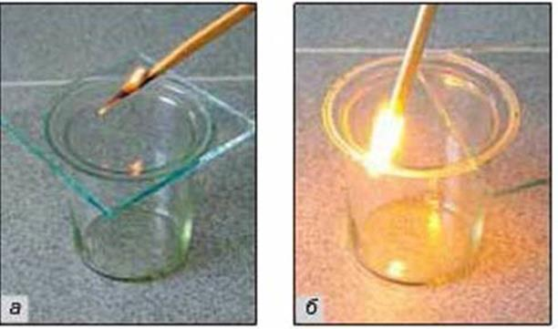
ПРАКТИЧЕСКАЯ РАБОТА №4
Горение угля в кислороде. Взяли тлеющую лучину. Опустили ее в пробирку с кислородом, который получили из предыдущего опыта (объясните происходящее явление).
Notes:
Пытались взаимосвязьвеществ

Slide 8
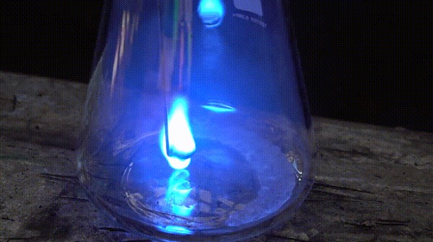
ПРАКТИЧЕСКАЯ РАБОТА №4
Горение серы в кислороде. На железную ложечку положили немного серы и нагрели ее в пламени спиртовой лампы до появления дыма. Далее опустили в сосуд с кислородом (объясните происходящее явление).
Notes:
Пытались взаимосвязьвеществ

Slide 9
ПРАКТИЧЕСКАЯ РАБОТА №4
Отчет о проделанной работе записывается в следующем порядке:
Тема и цель работы;
2. Перечень необходимых приборов и реактивов;
3. Название каждой отдельной части работы, краткое описание
порядка выполнения работы. Изображение приборов,
используемых в работе. Выводы на основе наблюдаемых
явлений;
4. Написание уравнений реакций;
5. Изложение заключительных выводов на основе всей работы.
Notes:
Пытались взаимосвязьвеществ

Slide 10
РЕШЕНИЕ ЗАДАЧ
2
C₂H₂ + O₂ → CO₂ + H₂O
5
4
2
CS₂ + O₂ → CO₂ + SO₂
3
2
Notes:
Пытались взаимосвязьвеществ

Slide 11
РЕШЕНИЕ ЗАДАЧ
В 3,3 г вещества содержится 4,53*10²² молекул. Исходя из этих данных, рассчитайте молекулярную массу вещества.
Notes:
Пытались взаимосвязьвеществ

Slide 12
РЕШЕНИЕ ЗАДАЧ
Дано:
m = 3,3 г
N = 4,53·10²²
M - ?
Решение:
N = n · N_{A}
n = N : N_{A}
N_{A} = 6,02*10²³
m = n · M
M = m : n
Notes:
Пытались взаимосвязьвеществ

Slide 13
ЗАДАНИЕ ДЛЯ САМОСТОЯТЕЛЬНОЙ РАБОТЫ
1. Прочитать практическую работу (стр. 65 - 66)
2. Оформить практическую работу (стр. 66)
3. Решить задачи 1-6 (стр.66)
Notes:
Пытались взаимосвязьвеществ

